Slide 1
Стандарты XML и JSON
Курс лекций, с/курс, ½ года
А.Г.Марчук, д.ф.-м.н., профессор

Slide 2
Раздел 1
Основы текстовой структуризации данных

Slide 3
История формализмов текстового представления данных
Компьютерные языки (XML и др.)
Данные в языках программирования (JSON и др.)
CSV (Comma Separated Values) – формат представления табличных данных
TeX – язык разметки, применяемый для подготовки печатных форм

Slide 4
Эволюция понятий и языков разметки
Гипертекст – композиция, в которой есть тексты, ссылки, мультимедиа контент
Язык разметки (Markup Language) – правила включения в текст формализованных конструкций, превращающий его в иерархическое построение
GML и SGML (Standard Generalized Markup Language) – язык и метаязык разметки
HTML (HyperText Markup Language), 1986-1991 – прикладной язык для Web-страниц

Slide 5
Пример текcта SGML
<!DOCTYPE motd [ <![ ... >]>
<motd>
<!-- created: 2003-12-12 -->
<sentence>Do not throw out the <keep>baby</>
with the
<refuse>dirty</>
<refuse>stinky</>
<refuse>bathwater</>
</>
<!-- finish this later -->
</motd>

Slide 6
Что такое XML?
XML (eXtendable Markup Language), 1998 – это способ представления структурированных данных в виде текста
Лаконичность и простота
Использование Unicode
Универсальность и тотальная применимость
Наличие средств описания грамматик

Slide 7
Как устроен формат XML?
<?xml version=“1.0” encoding=“windows-1251” ?>
<!DOCTYPE … Спецификации и определения
>
<mainelement>
Тексты
<sublement1 att1=“value1” att2=“value2”>
Texts
<subsubelement>
…
</subsubelement>
</sublement1>
Тексты
</mainelement>

Slide 8
Раздел 2
Алфавит и лексика XML

Slide 9
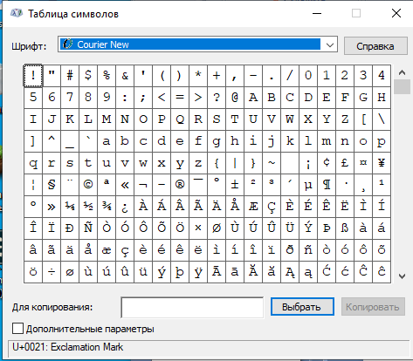
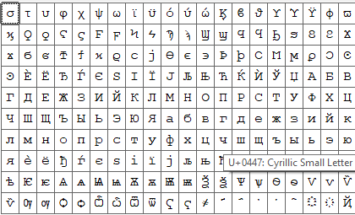
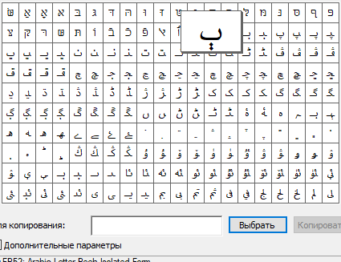
Алфавит
Текст – это набор символов. Что такое символ?
Старый подход: символ это байт (8 битов). Кодируется до 256 символов
Новый подход: символ это 2 байта (16 битов). Кодируется до 65536 символов

Slide 10
Кодировки
ISO 646
ASCII
Кодировки Microsoft Windows:
Windows-1250 для языков Центральной Европы, которые используют латинское написание букв (польский, чешский, словацкий, венгерский, словенский, хорватский, румынский и албанский)
Windows-1251 для кириллических алфавитов
Windows-1252 для западных языков
Windows-1253 для греческого языка
Windows-1254 для турецкого языка
Windows-1255 для иврита
Windows-1256 для арабского языка
Windows-1257 для балтийских языков
Windows-1258 для вьетнамского языка
MacRoman, MacCyrillic
КОИ8 (KOI8-R, KOI8-U…), КОИ-7
Code Page (8 битов) – таблица из 256 значений символов Unicode

Slide 11
Кодирование задается прямо в XML-документе
<?xml version=“1.0” encoding=“utf-8” ?>
…
Типовые кодировки: utf-8, windows-1251, koi8-r
Редкая кодировка: utf-16 (по 2 байта на символ)
Лексическая структура XML-документа
<?xml version=‘1.0’ encoding=‘…’ ?>
…
<element att1=‘value1’ att2=‘value “2”’ att3=“value ‘3’ and ‘4’”>
… Произвольный текст, кавычки в нем – просто символы …
… Специальные символы: &lt; &gt; &amp; &quot; (“) &apos; (‘)
… Числовые коды символов: &#D; напр. &#229; — (в десятичной форме) представляет букву «а» с маленьким кружком над ней (используется, например, в норвежском языке);
&#x6C34; — (в шестнадцатеричном) представляет китайский символ для воды
</element>

Slide 12
Лексическая структура XML-документа (2)
<?xml version=‘1.0’ encoding=‘…’ ?>
<!-- Это многострочный комментарий -->
<element att1=‘value1’ att2=‘value “2”’ att3=“value ‘3’ and ‘4’”>
Секция CDATA:
<![CDATA[
Здесь может быть что угодно, включая специальные символы < > & …
и завершается
]]>
</element>

Slide 13
Структура XML-документа
<?xml version="1.0" encoding="utf-8"?>
<!DOCTYPE recipe>
<recipe name="хлеб" preptime="5min" cooktime="180min">
<title> Простой хлеб </title>
<empty></empty> <empty />
<composition>
<ingredient amount="3" unit="стакан">Мука</ingredient>
<ingredient amount="0.25" unit="грамм">Дрожжи</ingredient>
<ingredient amount="1.5" unit="стакан">Тёплая вода</ingredient>
</composition>
<instructions>
<step> Смешать все ингредиенты и тщательно замесить. </step>
<step> Закрыть тканью и оставить на один час в тёплом помещении. </step>
<!-- <step> Почитать вчерашнюю газету. </step> - это сомнительный шаг... -->
<step> Замесить ещё раз, положить на противень и поставить в духовку.
</step>
</instructions>
</recipe>

Slide 14
Логическая структура XML-значения
recipe
n
title
composition
instructions
composition
Простой хлеб
composition
ingrediaent
ingrediaent
ingrediaent
composition
Простой хлеб
Простой хлеб
Простой хлеб
composition

Slide 15
Раздел 3 DTD – Document Type Definition
<?xml version="1.0"?>
<greeting>Hello, world!</greeting>
<?xml version="1.0" encoding="UTF-8" ?>
<!DOCTYPE greeting [ <!ELEMENT greeting (#PCDATA)> ]>
<greeting>Hello, world!</greeting>
<?xml version="1.0" encoding="utf-8"?>
<!DOCTYPE xxx [
Описание элементов и списков атрибутов !!!
]>
<xxx ….>
… </xxx>

Slide 16
<!ELEMENT elementname (Formula) >
…
<!ELEMENT e1 ANY> <!-- <e1>Любая смесь текстов и элементов</e1> -->
<!ELEMENT e2 NONE> <!-- <e2></e2> или <e2 /> -->
<!ELEMENT e3 #PCDATA> <!-- <e3>Текст</e3> -->
F : ident | ANY | NONE | #PCDATA | ( F ) | F , F | F ‘|’ F | F? | F* | F+
Напр.:
<!ELEMENT div1 (head, (p | list | note)*, div2*)>

Slide 17
Спецификация атрибутов
<!ATTLIST element
att-name att-type DefaultDecl
…
>
<!ATTLIST termdef
id ID #REQUIRED
name CDATA #IMPLIED
>
<!ATTLIST list
type (bullets|ordered|glossary) "ordered“
>

Slide 18
Определение вставок
<!ENTITY % draft 'INCLUDE' >
<!ENTITY % final 'IGNORE' >
<![%draft;[ <!ELEMENT book (comments*, title, body, supplements?)> ]]>
<!ENTITY entname “value of entity” >
<!ENTITY entname SYSTEM “entityfile” >
… &entname; …
Итак, DTD это:
<?xml version="1.0" encoding="utf-8"?>
<!DOCTYPE xxx [
<!ENTITY entname “value of entity” > - определение вставок
<!ELEMENT div1 (head, (p | list | note)*, div2*)> - спецификация элементов
<!ATTLIST termdef
id ID #REQUIRED
name CDATA #IMPLIED
> - спецификация атрибутов
]>
<xxx ….>… </xxx>

Slide 19
Раздел 4 Ввод-вывод, DOM – Document Object Model
Проверка синтаксиса, проверка грамматики (если задана)
Программа обработки
ввод
XML-документ
parse
вывод
Новый XML-документ

Slide 20
Два способа ввода
1 Событийный ввод (Read)
<?xml version="1.0" encoding="utf-8"?> <!DOCTYPE recipe> <recipe name="хлеб" preptime="5min" cooktime="180min"> <title> Простой хлеб </title> <composition> <ingredient amount="3" unit="стакан">Мука</ingredient>
При вводе порождаются события типа «появился новый элемент», «появился текст», «конец элемента» и др. Ввод в программу осуществляется через (пере)определение реакции на события
2 Построение дерева (Load)
XML-документ

Slide 21
Стандартное представление дерева: DOM – Document Object Model
<recipe name="хлеб" preptime="5min" cooktime="180min">
<title> Простой хлеб </title>
<composition>
<ingredient amount="3" unit="стакан">Мука</ingredient>
<ingredient amount="0.25" unit="грамм">Дрожжи</ingredient>
<ingredient amount="1.5" unit="стакан">Тёплая вода</ingredient>
</composition>
<instructions>
<step> Смешать все ингредиенты и тщательно замесить.
….
Parent
XMLDocument
XMLElement
XMLText
XMLNode
XMLAttribute
Name
LeftBroth
RightBroth
LeftChild
RightChild

Slide 22
Функциональное объектное представление XML
Классы объектов:
XDocument
XElement
XAttribute
XName
XText
Конструкторы позволяют задавать иерархию элементов/подэлементов/аттрибутов/текстов
XElement html = new XElement(“html”,
new XElement(“head”, …),
new XElement(“body”,
new XElement(“h1”, “Пример”),
new XElement(“img”, new Xattribute(“src”, “images/pic1.jpg”),
…

Slide 23
Методы классов позволяют гибко программировать обработку в функциональном стиле
<?xml version="1.0" encoding="utf-8" ?>
<db>
<person id="p_001">
<name>Иванов</name>
<age>21</age>
</person>
<person id="p_002">
<name>Петров</name>
<age>19</age>
</person>
<person id="p_003">
<name>Сидоров</name>
<age>22</age>
</person>
</db>

Slide 24
Методы классов позволяют гибко программировать обработку в функциональном стиле
File.xml
<?xml version="1.0" encoding="utf-8" ?>
<db>
<person id="p_001">
<name>Иванов</name>
<age>21</age>
</person>
<person id="p_002">
<name>Петров</name>
<age>19</age>
</person>
<person id="p_003">
<name>Сидоров</name>
<age>22</age>
</person>
</db>
XElement db = XElement.Load(“File.xml”);
var query = db.Elements()
.Where(x => x.Attribute(“id”).Value == “p_002”)
.First();

Slide 25
Раздел 5. Пространства имен
Есть имена (или идентификаторы). Требуется обеспечить глобальную уникальность имен.
Два способа решения:
Очень длинные имена. Пример: Guid
// Guid for the interface IMyInterface.
[Guid("F9168C5E-CEB2-4faa-B6BF-329BF39FA1E4")]
interface IMyInterface { void MyMethod(); }
2) Использование пространств имен. Пример: namespaces в C#
namespace AAA.B1
{
class CCC {}
}
Использование AAA.B1.CCC
Или
Using AAA;
… B1.CCC …
И т.д.

Slide 26
Пространства имен для XML
NS – пространство имен
локальные
ПолноеИмя = NS + localname
Напр. http://www.w3.org/1999/02/22-rdf-syntax-ns#about
Вводится префикс (короткое имя пространства имен) и тогда остается:
Определение префикса xmlns:pref= http://www.w3.org/1999/02/22-rdf-syntax-ns#
Имя в виде пары pref:about

Slide 27
Общая конструкция
<rdf:RDF xmlns:rdf=“http://www.w3.org/1999/02/22-rdf-syntax-ns#”>
<rdf:Description rdf:about=“skjh1983198”>
<rdf:Type rdf:resource=“resource2878”/>
<rdf:Label xml:lang=“en”>Ivanov</rdf:Label>
<rdf:Label xml:lang=“ru”>Иванов</rdf:Label>
</rdf:Description>
…
</rdf:RDF>
Следует обратить внимание, что:
Пространствами имен могут быть «защищены» а) имена элементов; б) имена атрибутов;
Полное имя (синтаксически) невозможно использовать в этих позициях;
Используемый тег несущественен
<p1:RDF xmlns:p1=“http://www.w3.org/1999/02/22-rdf-syntax-ns#”>
<p1:Description p1:about=“skjh1983198”>
…

Slide 28
Раздел 6. XSLT – язык трансформаций
Как перевести данные XML в формат Веб-страницы?
XML-doc
Трансформация
HTML
XSLT

Slide 29
Гибкость трансформаций
XML-doc
Трансформация
XML-doc
XML-doc
HTML
XML
Text
XSLT
XSLT

Slide 30
Общее устройство XSLT
Определение (файл my-style.xsl):
<xsl:stylesheet version="1.0" xmlns:xsl="http://www.w3.org/1999/XSL/Transform">
<xsl:variable name="...">...</xsl:variable>
<xsl:param name="...">...</xsl:param>
<xsl:template match="..."> ... </xsl:template>
<xsl:template name="..."> ... </xsl:template>
<xsl:import href="..."/>
<xsl:include href="..."/>
<xsl:strip-space elements="..."/>
<xsl:preserve-space elements="..."/>
<xsl:output method="..."/>
<xsl:key name="..." match="..." use="..."/>
<xsl:decimal-format name="..."/>
<xsl:namespace-alias stylesheet-prefix="..." result-prefix="..."/>
<xsl:attribute-set name="..."> ... </xsl:attribute-set>
</xsl:stylesheet>
Использование:
<?xml version="1.0" encoding="UTF-8"?>
<?xml-stylesheet type="text/xsl" href="my-style.xsl"?>
<domains>
<sun ownedBy="Sun Microsystems Inc."> … </sun>
….
</domains>

Slide 31
Шаблоны (templates)
Файл XML-документа:
<?xml version="1.0"?>
<persons>
<person username="MP123456">
<name>Иван</name>
<surname>Иванов</surname>
</person>
<person username="PK123456"> <name>Пётр</name> <surname>Петров</surname> </person>
</persons>
Фрагмент XSLT-документа:
<xsl:template match="persons">
<db>
<xsl:apply-templates/>
</db>
</xsl:template>
<xsl:template match="person">
<record>
<xsl:apply-templates select="@*|*"/>
</record>
</xsl:template>
….

Slide 32
Детали шаблонов
<xsl:template match="/">
<xsl:choose>
<xsl:when test="system-property('xsl:version') >= 1.1">
…
</xsl:when>
<xsl:otherwise>
<html>
<head> <title>XSLT 1.1 required</title> </head>
<body> <p>Sorry, this stylesheet requires XSLT 1.1.</p> </body>
</html>
</xsl:otherwise>
</xsl:choose>
</xsl:template>

Slide 33
Переменные и параметры
<xsl:stylesheet version="1.0" xmlns:xsl="http://www.w3.org/1999/XSL/Transform">
<xsl:variable name=‘aaa’ select=‘Xpath-выражение’ />
$ааа
<xsl:template name=‘my-template’>
<xsl:param name=‘p1’/>
<xsl:param name=‘p2’/>
… $p1 … $p2 …
</xsl:template>
<xsl:template …>
<xsl:call-template name=‘my-template’>
<xsl:with-param name=‘p1’ select=‘…’/>
…
</xsl:call-template>
</xsl:template>
</xsl:stylesheet>

Slide 34
Конструирование элементов и атрибутов
<!-- Category: instruction --> <xsl:element name = { qname } namespace = { uri-reference } use-attribute-sets = qnames> <!-- Content: template --> </xsl:element>
<!-- Category: instruction --> <xsl:attribute name = { qname } namespace = { uri-reference }> <!-- Content: template --> </xsl:attribute>

Slide 35
Раздел 7. XPath
При использовании дерева XML-объектов и аналогичных структур, возникает вопрос: как указывать на те или иные части дерева?
XPath (XML Path Language) — язык запросов к элементам XML-документа. Разработан для организации доступа к частям документа XML в файлах трансформации XSLT и является стандартом консорциума W3C
Исторически, в ИТ наиболее часто использовались деревья в файловых системах
/
D1
D2
D3
D4
F1
F2
D5
Текущий узел
F3
F4
Cd D5
Cd D5/F4
Cd ..
Cd /D1/D4
Множественные выделения:
/*
../D1/F*

Slide 36
XPath-формула
/
D1
D2
D3
D4
F1
F2
D5
Текущий узел
F3
F4
Текущее выделение/шаг выделения/шаг выделения
Шаг выделения: Ось (напр. child), элемент или атрибут (напр. Elem1 или *), фильтр
Результат исполнения XPath-формулы:
Множество узлов или
Строка или
Число или
Логическое
Применение XPath в других стандартах, напр. XSLT:
<xsl:apply-templates select="формула"/>
<xsl:value-of select=" формула "/>
<xsl:if test=" формула "/>

Slide 37
Оси (Axises)
Оси — это база языка XPath. Для некоторых осей существуют сокращённые обозначения.
child:: — содержит множество элементов-потомков (элементов, расположенных на один уровень ниже). Это название сокращается полностью, то есть его можно вовсе опускать.
descendant:: — содержит полное множество элементов-потомков (то есть, как ближайших элементов-потомков, так и всех их элементов-потомков).
descendant-or-self:: — содержит полное множество элементов-потомков и текущий элемент. Выражение /descendant-or-self::node()/ можно сокращать до //. С помощью этой оси, например, можно вторым шагом организовать отбор элементов с любого узла, а не только с корневого: достаточно первым шагом взять всех потомков корневого. Например, путь //span отберёт все узлы span документа, независимо от их положения в иерархии, взглянув как на имя корневого, так и на имена всех его дочерних элементов, на всю глубину их вложенности.
ancestor:: — содержит множество элементов-предков.
ancestor-or-self:: — содержит множество элементов-предков и текущий элемент.
parent:: — содержит элемент-предок на один уровень назад. Это обращение можно заменить на ..
self:: — содержит текущий элемент. Это обращение можно заменить на .
following:: — содержит множество элементов, расположенных ниже текущего элемента по дереву (на всех уровнях и слоях), исключая собственных потомков.
following-sibling:: — содержит множество братских элементов того же уровня, следующих за текущим слоем.
preceding:: — содержит множество элементов, расположенных выше текущего элемента по дереву (на всех уровнях и слоях), исключая множество собственных предков.
preceding-sibling:: — содержит множество братских элементов того же уровня, предшествующих текущему слою.
attribute:: — содержит множество атрибутов текущего элемента. Это обращение можно заменить на символ @
namespace:: — содержит множество элементов, относящихся к тому или иному пространству имён (то есть присутствует атрибут xmlns).

Slide 38
Шаг выделения
… / ось::элемент[фильтр] / descendant::img[@src = ‘sss’] / …
Выражение, определяющее отбираемые элементы
В рамках содержимого оси отбор выполняется согласно выражению, определяющему отбираемые элементы.
В качестве выражения может быть:
- указано конкретное имя, тогда отбираются элементы оси, соответствующие этому имени
- указан символ *, что отберёт все элементы оси
указано выражение, составленное из функций, и тогда будут отобраны результаты вычисления выражения в контексте каждого элемента оси
Фильтр
- Выражение-предикат или выражение-индекс

Slide 39
Функции над множествами узлов
Функция | Описание
node-set node() | Возвращает сам узел. Вместо этой функции часто используют заменитель *, но, в отличие от звёздочки, функция node() возвращает и текстовые узлы
string text() | Возвращает узел, если он текстовый
node-set current() | Возвращает множество из одного элемента, который является текущим. Если мы делаем обработку множества с предикатами, то единственным способом дотянуться из этого предиката до текущего элемента будет данная функция
number position() | Возвращает позицию элемента в множестве элементов оси. Корректно работает только в цикле <xsl:for-each/>
number last() | Возвращает номер последнего элемента в множестве элементов оси. Корректно работает только в цикле <xsl:for-each/>
number count(node-set) | Возвращает количество элементов в node-set.
string name(node-set?) | Возвращает полное имя первого тега в множестве
string namespace-url(node-set?) | Возвращает ссылку на URL, определяющий пространство имён
string local-name(node-set?) | Возвращает имя первого тега в множестве, без пространства имён
node-set id(object) | Находит элемент с уникальным идентификатором

Slide 40
Строковые функции
Функция | Описание
string string(object?) | Возвращает текстовое содержимое элемента. По сути, возвращает объединённое множество текстовых элементов на один уровень ниже
string concat(string, string, string*) | Соединяет строки, указанные в аргументах
number string-length(string?) | Возвращает длину строки
boolean contains(string, string) | Возвращает true, если первая строка содержит вторую, иначе — false
string substring(string, number, number?) | Возвращает строку, вырезанную из строки, начиная с указанного номера, и, если указан второй номер, — количество символов
string substring-before(string, string) | Если найдена вторая строка в первой, возвращает строку до первого вхождения второй строки
string substring-after(string, string) | Если найдена вторая строка в первой, возвращает строку после первого вхождения второй строки
boolean starts-with(string, string) | Возвращает true, если вторая строка входит в начало первой, иначе — false
boolean ends-with(string, string) | Возвращает true, если вторая строка входит в конец первой, иначе — false
string normalize-space(string?) | Убирает лишние и повторные пробелы, а также управляющие символы, заменяя их пробелами
string translate(string, string, string) | Заменяет символы первой строки, которые встречаются во второй строке, на соответствующие позиции символам из второй строки символы из третьей строки. Например, translate("bar", "abc", "ABC") вернёт BAr.

Slide 41
Логические функции и операторы
Символ, оператор | Значение
or | логическое «или»
and | логическое «и»
>= (&gt;=) | логическое «больше либо равно»
> (&gt;) | логическое «больше»
= | логическое «равно»
<= (&lt;=) | логическое «меньше либо равно»
< (&lt;) | логическое «меньше»
Функция | Описание
boolean boolean(object) | Приводит объект к логическому типу
boolean true() | Возвращает истину
boolean false() | Возвращает ложь
boolean not(boolean) | Отрицание, возвращает истину если аргумент ложь и наоборот

Slide 42
Числовые функции и операторы
Символ, оператор | Значение
+ | сложение
− | вычитание
* | умножение
div | обычное деление (не нацело!)
mod | остаток от деления
Функция | Описание
number sum(node-set) | Вернёт сумму множества. Каждый тег множества будет преобразован в строку и из него получено число
number round(number) | Округляет число по математическим правилам
number number(object?) | Переводит объект в число
number floor(number) | Возвращает наибольшее целое число, не большее, чем аргумент (округление к меньшему)
number ceiling(number) | Возвращает наименьшее целое число, не меньшее, чем аргумент (округление к большему)

Slide 43
Примеры
para selects the para element children of the context node
* selects all element children of the context node
text() selects all text node children of the context node
@name selects the name attribute of the context node
@* selects all the attributes of the context node
para[1] selects the first para child of the context node
para[last()] selects the last para child of the context node
*/para selects all para grandchildren of the context node
/doc/chapter[5]/section[2] selects the second section of the fifth chapter of the doc
chapter//para selects the para element descendants of the chapter element
//para selects all the para descendants of the document root
//olist/item selects all the item elements
.//para selects the para element descendants of the context node
.. selects the parent of the context node
../@lang selects the lang attribute of the parent of the context node
para[@type="warning"] selects all para children of the context node that have a type attribute with value warning
chapter[title="Introduction"]
chapter[title] selects the chapter children of the context node that have one or more title children
employee[@secretary and @assistant]

Slide 44
Раздел 7. Применение XML
Для спецификации грамматик;
В качестве универсального средства группирования и структурирования данных;
Для формирования языков представления специализированных данных;
Для представления баз данных;
В качестве формата клиент-серверного взаимодействия;
Стандарты представления графической композиции в интерфейсах;
И многое другое!

Slide 45
Спецификация грамматик DTD
DTD – встроенное средство спецификации грамматик XML-документов
<!DOCTYPE NEWSPAPER [
<!ELEMENT NEWSPAPER (ARTICLE+)>
<!ELEMENT ARTICLE (HEADLINE,BYLINE,LEAD,BODY,NOTES)>
<!ELEMENT HEADLINE (#PCDATA)>
<!ELEMENT BYLINE (#PCDATA)>
<!ELEMENT LEAD (#PCDATA)>
<!ELEMENT BODY (#PCDATA)>
<!ELEMENT NOTES (#PCDATA)>
<!ATTLIST ARTICLE AUTHOR CDATA #REQUIRED>
<!ATTLIST ARTICLE EDITOR CDATA #IMPLIED>
<!ATTLIST ARTICLE DATE CDATA #IMPLIED>
<!ATTLIST ARTICLE EDITION CDATA #IMPLIED>
]>

Slide 46
Спецификация грамматик Schema
<?xml version="1.0" encoding="UTF-8" ?>
<xs:schema xmlns:xs="http://www.w3.org/2001/XMLSchema">
<xs:element name="shiporder">
<xs:complexType>
<xs:sequence>
<xs:element name="orderperson" type="xs:string"/>
<xs:element name="shipto">
<xs:complexType>
<xs:sequence>
<xs:element name="name" type="xs:string"/>
<xs:element name="address" type="xs:string"/>
<xs:element name="city" type="xs:string"/>
<xs:element name="country" type="xs:string"/>
</xs:sequence>
</xs:complexType>
</xs:element>
<xs:element name="item" maxOccurs="unbounded">
<xs:complexType>
<xs:sequence>
<xs:element name="title" type="xs:string"/>
<xs:element name="note" type="xs:string" minOccurs="0"/>
<xs:element name="quantity" type="xs:positiveInteger"/>
<xs:element name="price" type="xs:decimal"/>
</xs:sequence>
</xs:complexType>
</xs:element>
</xs:sequence>
<xs:attribute name="orderid" type="xs:string" use="required"/>
</xs:complexType>
</xs:element>
</xs:schema>

Slide 47
Средства группирования и структурирования данных
Данные программы
XML-документ
D1
<progdata>
<D1 …>…</D1>
<D2 …>…</D2>
<D3 …>…</D3>
<D4 …>…</D4>
</progdata>
D2
D3
D4
<?xml version="1.0"?>
<configuration>
<connectionStrings>
<add name="ApplicationServices" connectionString="data source=.\SQLEXPRESS;Integrated Security=SSPI;AttachDBFilename=|DataDirectory|aspnetdb.mdf;User Instance=true" providerName="System.Data.SqlClient"/>
</connectionStrings>
<appSettings>
<add key="webpages:Version" value="1.0.0.0"/>
<add key="ClientValidationEnabled" value="true"/>
</appSettings>
<system.web>
<customErrors mode="Off"/>
<compilation debug="true" targetFramework="4.0">
<assemblies>
<add assembly="System.Web.Abstractions, Version=4.0.0.0, Culture=neutral, PublicKeyToken=31BF3856AD364E35"/>
</assemblies>
</compilation>
<authentication mode="Forms">
<forms loginUrl="~/Account/LogOn" timeout="800"/>
</authentication>
<membership>
<providers>
<clear/>
<add name="AspNetSqlMembershipProvider" type="System.Web.Security.SqlMembershipProvider”

Slide 48
Языки представления специализированных данных
Математические формулы, химические формулы, музыкальные ноты, мультимедиа, …
Напр. Публикация электронных книг, стандарт FB2:
Документы, обычно имеющие расширение .fb2, могут содержать структурную разметку основных элементов текста, некоторое количество информации о книге, а также вложения с двоичными файлами, в которых могут храниться иллюстрации, например обложка.
Стандарт был разработан группой разработчиков во главе с Дмитрием Грибовым и Михаилом Мацневым.
Каждая электронная книга в формате FictionBook представлена в виде одного файла формата XML. Иллюстрации (PNG и JPEG) встраиваются прямо в XML, будучи представленными в кодировке Base64. FictionBook часто сжимают в ZIP (получается файл .fb2.zip или .fbz), многие программы чтения поддерживают и FB2 со сжатием.

Slide 49
Представление баз данных
DOM или оптимизированное представление
XML-документ
Ввод и вывод
Программа обработки
<?xml version="1.0" encoding="utf-8"?>
<rdf:RDF xmlns:rdf="http://www.w3.org/1999/02/22-rdf-syntax-ns">
<person rdf:about="syp2001-p-marchuk_a" mT="2018-03-24 09:09:47Z" xmlns="http://fogid.net/o/">
<name xml:lang="ru">Марчук Александр Гурьевич</name>
<from-date>1951-12-30</from-date>
</person>
<person mT="2018-03-24 09:18:10Z" rdf:about="Cassette_test20180311_tester_636565276468061094_1023" xmlns="http://fogid.net/o/">
<name xml:lang="ru">Пупкин Василий Васильевич</name>
</person>
<titled rdf:about="Cassette_test20180311_tester_636565276468061094_1024" mT="2018-03-24 09:24:02Z" xmlns="http://fogid.net/o/">
<degree xml:lang="ru">дфмн</degree>
</titled>
<participation mT="2018-03-24 09:26:33Z" rdf:about="Cassette_test20180311_tester_636565276468061094_1026" xmlns="http://fogid.net/o/">
<participant rdf:resource="Cassette_test20180311_tester_636565276468061094_1023" />
</participation>
<org-sys mT="2018-03-24 09:27:02Z" rdf:about="Cassette_test20180311_tester_636565276468061094_1027" xmlns="http://fogid.net/o/">
<name xml:lang="ru">Новосибирский государственный университет</name>
</org-sys>
…
</rdf:RDF>

Slide 50
Форматы клиент-серверного взаимодействия
Запрос
Ответ
<?xml version="1.0" encoding="utf-8"?>
<soap:Envelope xmlns:xsi="http://www.w3.org/2001/XMLSchema-instance" xmlns:xsd="http://www.w3.org/2001/XMLSchema" xmlns:soap="http://schemas.xmlsoap.org/soap/envelope/">
<soap:Body>
<getProductDetails xmlns="http://warehouse.example.com/ws">
<productID>12345</productID>
</getProductDetails>
</soap:Body>
</soap:Envelope>
<?xml version="1.0" encoding="utf-8"?>
<soap:Envelope xmlns:xsi="http://www.w3.org/2001/XMLSchema-instance" xmlns:xsd="http://www.w3.org/2001/XMLSchema" xmlns:soap="http://schemas.xmlsoap.org/soap/envelope/">
<soap:Body>
<getProductDetailsResponse xmlns="http://warehouse.example.com/ws">
<getProductDetailsResult>
<productID>12345</productID>
<productName>Стакан граненый</productName>
<description>Стакан граненый. 250 мл.</description> <price>9.95</price> <currency> <code>840</code> <alpha3>USD</alpha3> <sign>$</sign> <name>US dollar</name> <accuracy>2</accuracy> </currency> <inStock>true</inStock>
</getProductDetailsResult>
</getProductDetailsResponse>
</soap:Body>
</soap:Envelope>

Slide 51
Стандарты представления графической композиции
HTML
SVG – Scalable Vector Graphics
XSL FO – Formatting Objects
XAML (eXtensible Application Markup Language) — расширяемый язык разметки для приложений (произносится [замл] или [зэмл]) — основанный на XML язык разметки для декларативного программирования приложений, разработанный Microsoft.
Пример XAML:
<Page xmlns="http://schemas.microsoft.com/winfx/2006/xaml/presentation" xmlns:x="http://schemas.microsoft.com/winfx/2006/xaml" xmlns:custom="clr-namespace:NumericUpDownCustomControl;assembly=CustomLibrary" >
<StackPanel Name="LayoutRoot">
<custom:NumericUpDown Name="numericCtrl1" Width="100" Height="60"/>
...
</StackPanel>
</Page>

Slide 52
Раздел 8. RDF – представление графов
Пусть есть ориентированный граф, представляющий множество вершин и множество ребер. Требуется сформировать текстовую форму для его изображения.
person
Фрагмент сети RDF
type
Work-in
p3817
o19302
type
org-sys
father
name
birth
name
p2817
Иванов .
1988
НГУ
P1
id1
id1
Базовые элементы
P2
id3
data
<rdf:RDF>
<person rdf:about=“p3817”>
<name>Иванов Иван Иванович</name>
<birth>1988</birth>
<work-in rdf:resource=“o19302”/>
</person>
<org-sys rdf:about=“o19302”>
<name>НГУ</name>
</org-sys>
</rdf:RDF>
XML представление

Slide 53
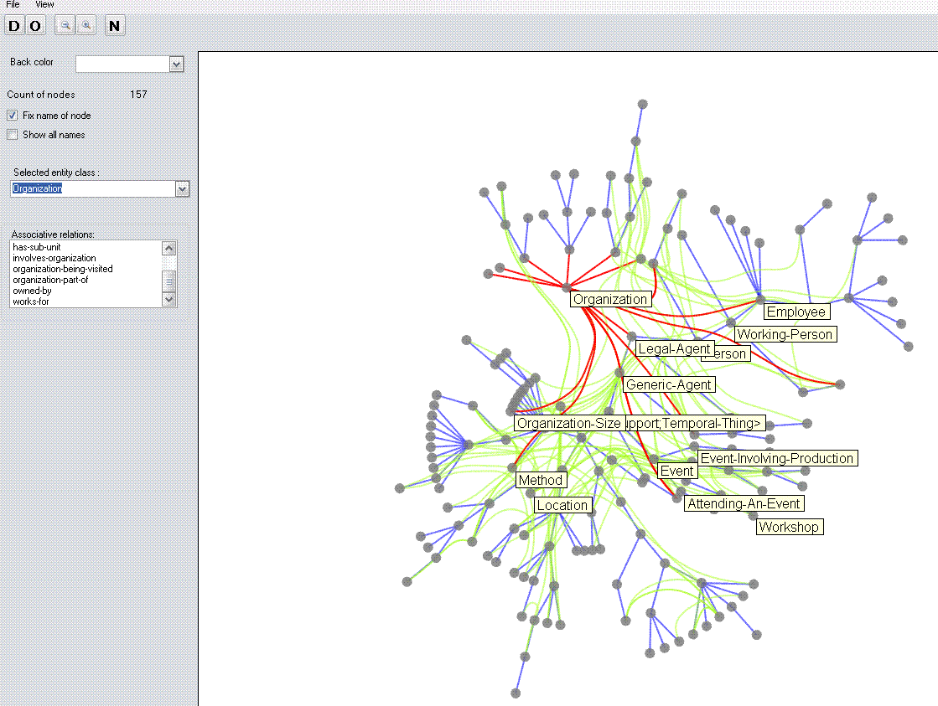

Slide 54
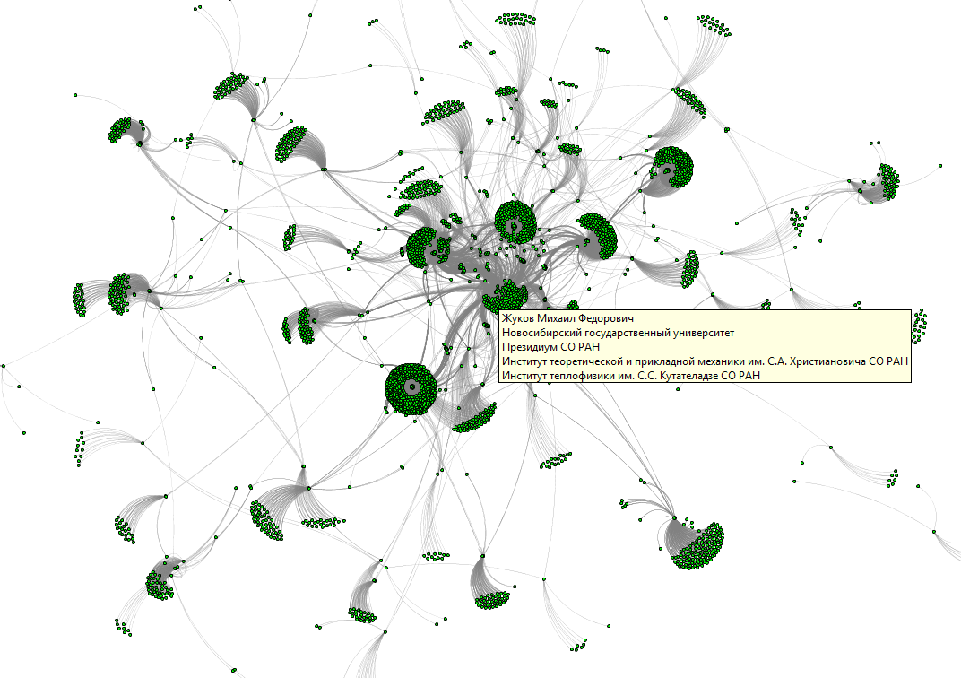

Slide 55
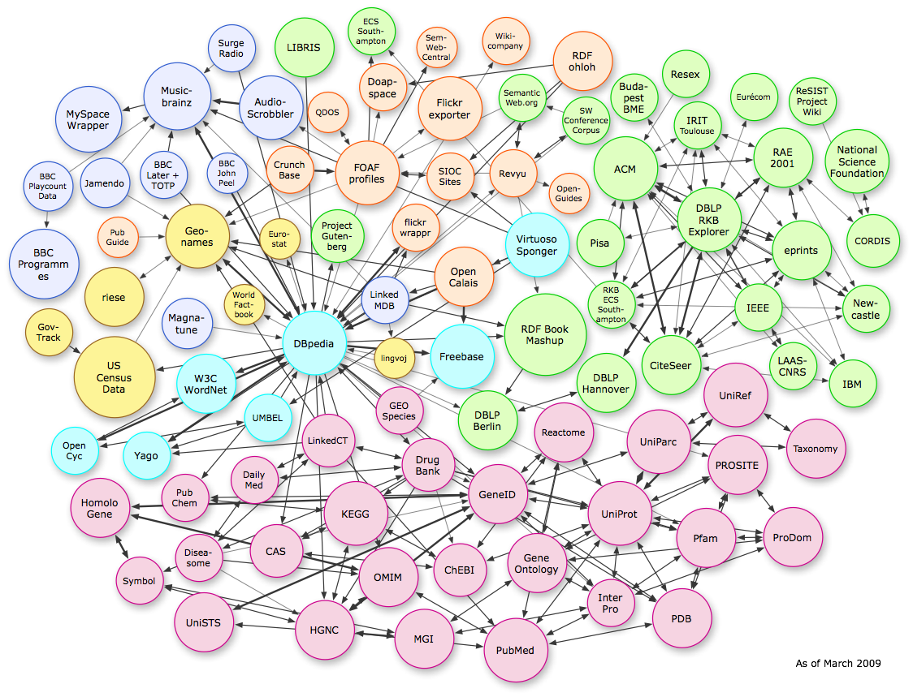
Linked Data – технологическая платформа для Semantic Web

Slide 56
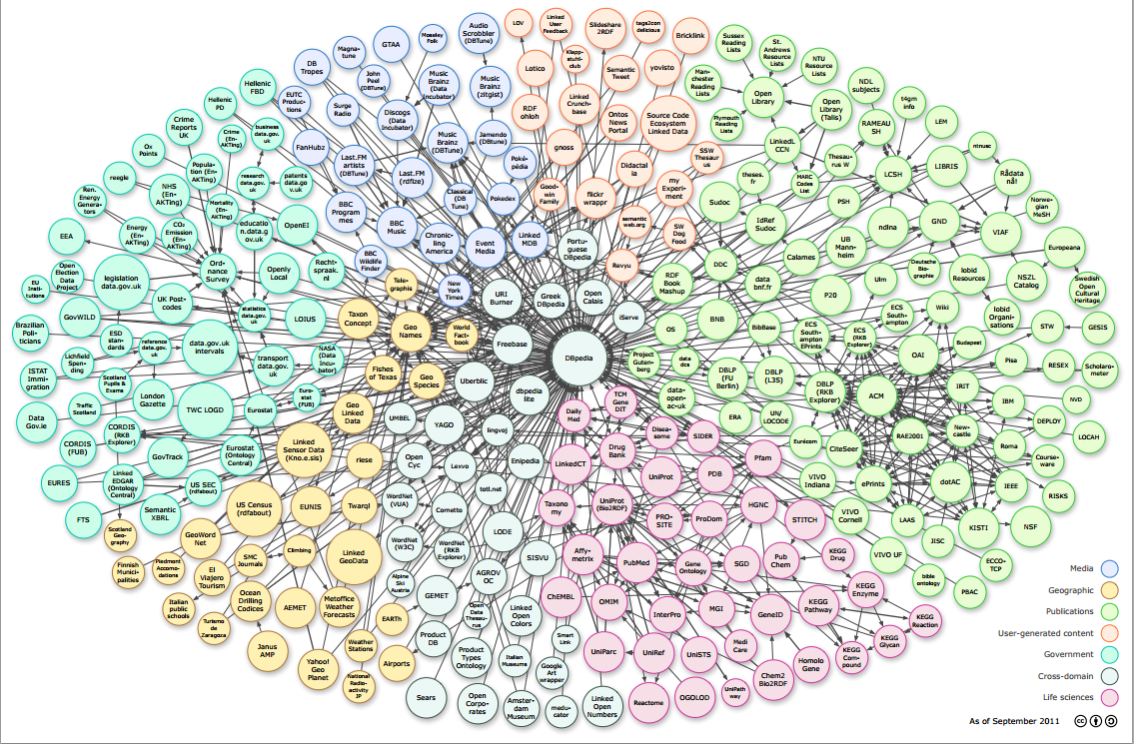

Slide 57
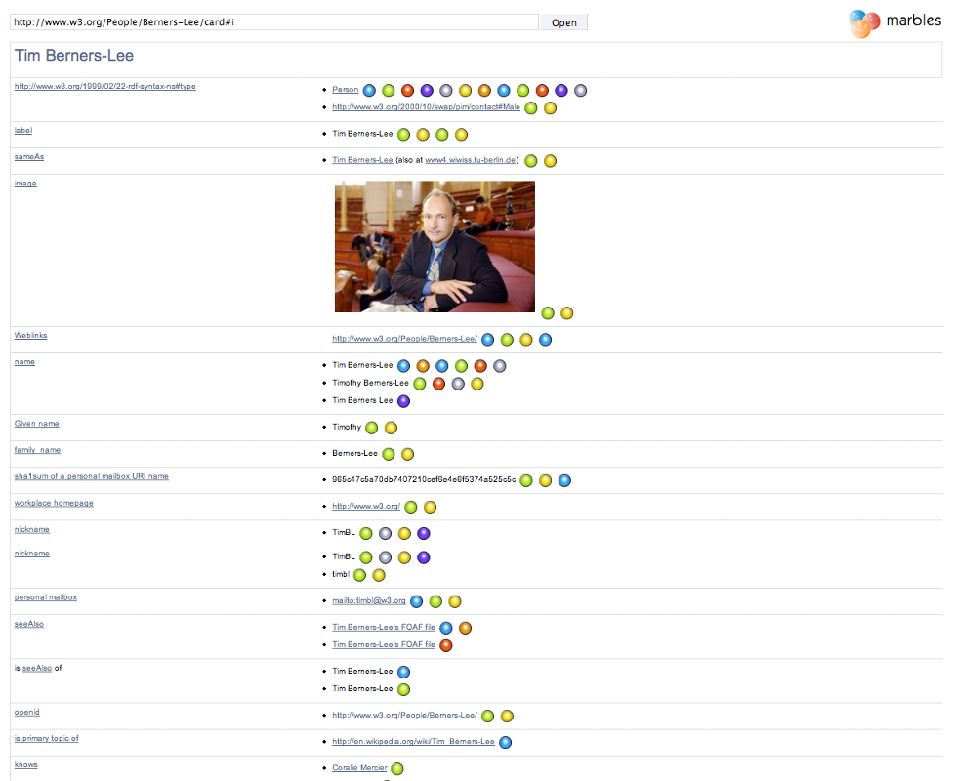

Slide 58
Раздел 9. Онтологии
Онтология – это концептуальная спецификация данных (Спецификация концептуализации)
Это способ определения понятий как множеств объектов, свойств этих понятий, отношений между понятиями и терминов, соответствующим понятиям

Slide 59
Добавление онтологии
P1
id1
id1
Базовые элементы
P2
id3
data
Person
Фрагмент сети RDF
type
work-in
p3817
o19302
type
Org-sys
father
name
name
type
p2817
Иванов .
birth
Class
1988
НГУ
domain
domain
Онтология
name
label
type
Имя
DataPr

Slide 60
Некоторые используемые онтологии
Friend-of-a-Friend (FOAF), vocabulary for describing people.
Dublin Core (DC) defines general metadata attributes. See also their new domains and ranges draft.
Semantically-Interlinked Online Communities (SIOC), vocabulary for representing online communities.
Description of a Project (DOAP), vocabulary for describing projects.
Simple Knowledge Organization System (SKOS), vocabulary for representing taxonomies and loosely structured knowledge.
Music Ontology provides terms for describing artists, albums and tracks.
Review Vocabulary, vocabulary for representing reviews.
Creative Commons (CC), vocabulary for describing license terms.

Slide 61
Онтология определяет:
Классы (иерархию классов)
Свойства (DatatypeProperty, ObjectProperty)
Атрибут1
Класс 1
Класс 2
Атрибут2
Атрибут3
Отношения
1
2
Класс 3
3
Класс 4

Slide 62
Частный случай: один класс. Дублинское ядро Dublin Core.
1. Title
2. Subject
3. Description
4. Type (напр. "Image", "Sound", "Text")
5. Source (напр. "Image from page 54 of the 1922 edition of Romeo and Juliet")
6. Relation (напр. is IsVersionOf)
7. Coverage (напр. "1995-1996", "Boston, MA")
8. Creator (напр. "Shakespeare, William")
9. Publisher (напр. "Funky Websites, Inc.")
10. Contributor (напр. using names of persons or organizations as Creators)
11. Rights (напр. "http://cornell.edu/Dienst/Repository/2.0/Terms")
12. Date
13. Format (напр. "image/gif")
14. Identifier
15. Language (напр. "en" или "ru")
Notes:
Комментарии о языке

Slide 63
vCard – традиционная адресная (телефонная) книга, сделанная в технологии RDF
@prefix vcard: <http://www.w3.org/2006/vcard/ns#> .
<http://example.com/me/corky> a vcard:Individual;
vcard:hasEmail <mailto:corky@example.com>;
vcard:fn "Corky Crystal";
vcard:hasAddress [
a vcard:Home;
vcard:country-name "Australia";
vcard:locality "WonderCity";
vcard:postal-code "5555";
vcard:street-address "111 Lake Drive" ];
vcard:hasTelephone [
a vcard:Home,
vcard:Voice;
vcard:hasValue <tel:+61755555555> ];
vcard:nickname "Corks" .

Slide 64
FOAF – Friend Of A Friend ontology
Classes: Agent | Document | Group | Image | LabelProperty | OnlineAccount | OnlineChatAccount | OnlineEcommerceAccount | OnlineGamingAccount | Organization | Person | PersonalProfileDocument | Project
Properties: account | accountName | accountServiceHomepage | age | aimChatID | based_near | birthday | currentProject | depiction | depicts | dnaChecksum | familyName | firstName | focus | fundedBy | geekcode | gender | givenName | givenname | holdsAccount | homepage | icqChatID | img | interest | isPrimaryTopicOf | jabberID | knows | lastName | logo | made | maker | mbox | mbox_sha1sum | member | membershipClass | msnChatID | myersBriggs | name | nick | openid | page | pastProject | phone | plan | primaryTopic | publications | schoolHomepage | sha1 | skypeID | status | surname | theme | thumbnail | tipjar | title | topic | topic_interest | weblog | workInfoHomepage | workplaceHomepage | yahooChatID |

Slide 65
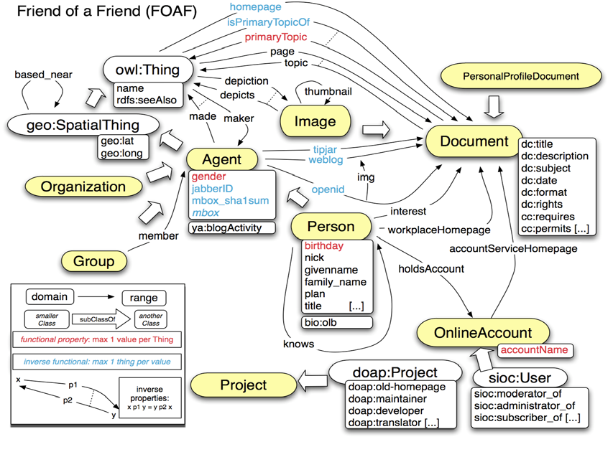

Slide 66
Онтология dbpedia_3.8
Ресурс DBPedia.org содержит (2013):
Более 3 млн. сущностей из них
764 тыс. персон, 573 тыс. географических объектов, 333 тыс. авторских произведений (аудио, видео, игры), 192 тыс. организаций
Онтология выражена средствами OWL, содержит описание 359 классов, 975 видов атрибутов данных (DatatypeProperty) и 800 видов отношений (ObjectProperty)
Использование дерева классов для указания профессии или других указаний
<owl:Class rdf:about="http://dbpedia.org/ontology/MilitaryPerson">
<rdfs:label xml:lang="en">military person</rdfs:label>
<rdfs:label xml:lang="fr">militaire</rdfs:label>
<rdfs:label xml:lang="el">στρατιωτικός</rdfs:label>
<rdfs:label xml:lang="ko">군인</rdfs:label>
<rdfs:subClassOf rdf:resource=http://dbpedia.org/ontology/Person/>
</owl:Class>

Slide 67
SKOS Simple Knowledge Organization System
Метаонтология, показывающая как «правильно» структурировать области знаний (Организация знаний).
Главный класс: skos:Concept
Есть разные виды меток: предпочтительные, альтернативные, скрытые
Есть семантические отношения: skos:broader, skos:narrower, skos:related
«Заметки» skos:note: skos:scopeNote, skos:definition, skos:example, skos:historyNote и др
Объединение ряда классов в (концептуальную) группу
Установление соответствия (match) между определениями разных схем: skos:exactMatch, skos:broadMatch и т.д.

Slide 68
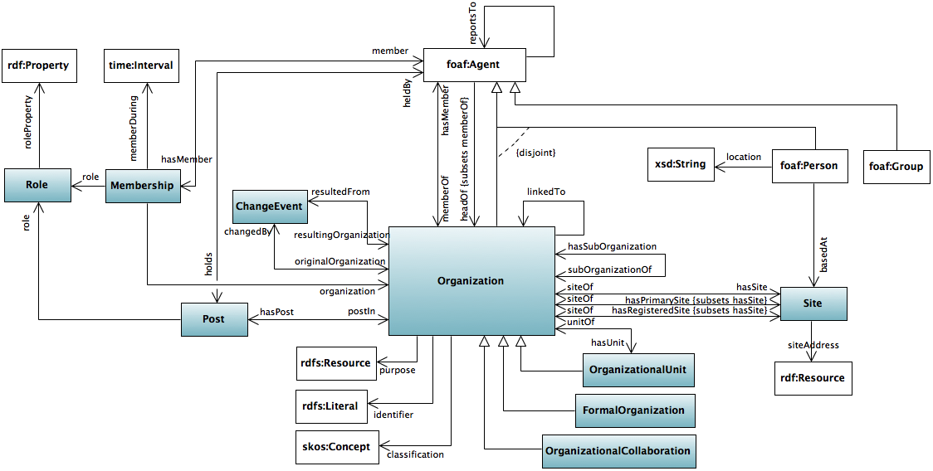
Онтология орг. систем (Organization Ontology)

Slide 69
Реализация в OO подструктур и членства
<http://reference.data.gov.uk/id/department/co>
rdf:type org:Organization , central-government:Department;
skos:prefLabel "Cabinet Office" ;
org:hasUnit <http://reference.data.gov.uk/id/department/co/unit/cabinet-office-communications> .
<http://reference.data.gov.uk/id/department/co/unit/cabinet-office-communications>
rdf:type org:OrganizationalUnit ;
skos:prefLabel "Cabinet Office Communications" ;
org:unitOf <http://reference.data.gov.uk/id/department/co> ;
org:hasPost <http://reference.data.gov.uk/id/department/co/post/246> .
<http://reference.data.gov.uk/id/department/co/post/246>
rdf:type org:Membership
skos:prefLabel "Deputy Director, Deputy Prime Minister's Spokesperson/Head of Communications" .
org:memberOf <http://reference.data.gov.uk/id/department/co/unit/cabinet-office-communications> ;
org:member <#person161> .

Slide 70
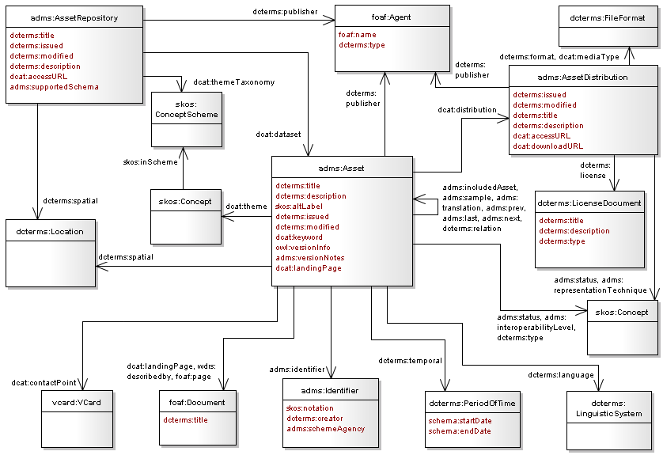
Современный подход – комбинирование онтологий. Пример Asset Description Metadata Schema (ADMS)

Slide 71
Базовая онтология
семья
Персона
работа
Орг. система
учеба
отражение
авторство
отражение
Документ
Гео. система
Нахождение
отражение

Slide 72
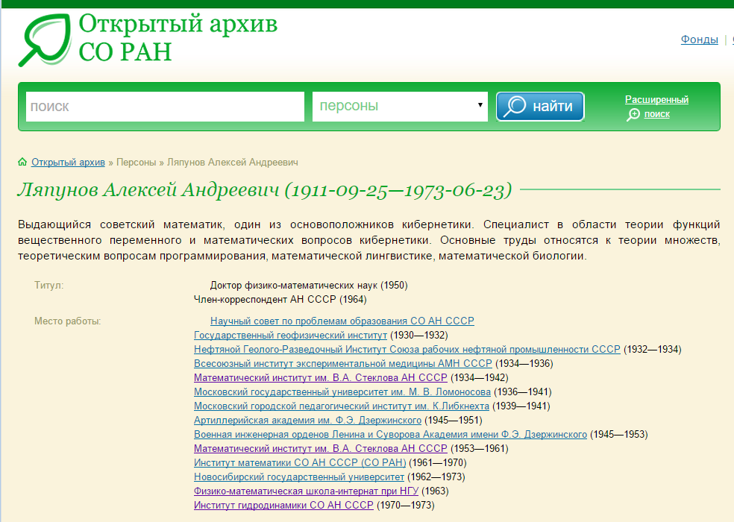
А.Г. Марчук, П.А. Марчук Базовая онтология неспецифических сущностей BONE и её использование для построения информационных систем // Вестник СибГУТИ № 4 (28) 2014.

Slide 73
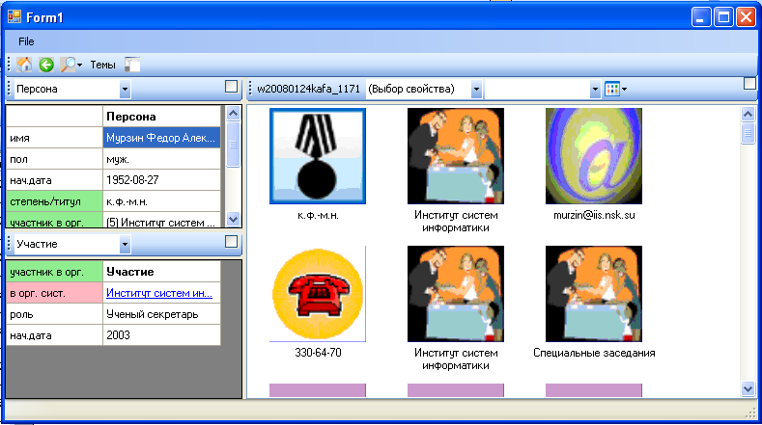
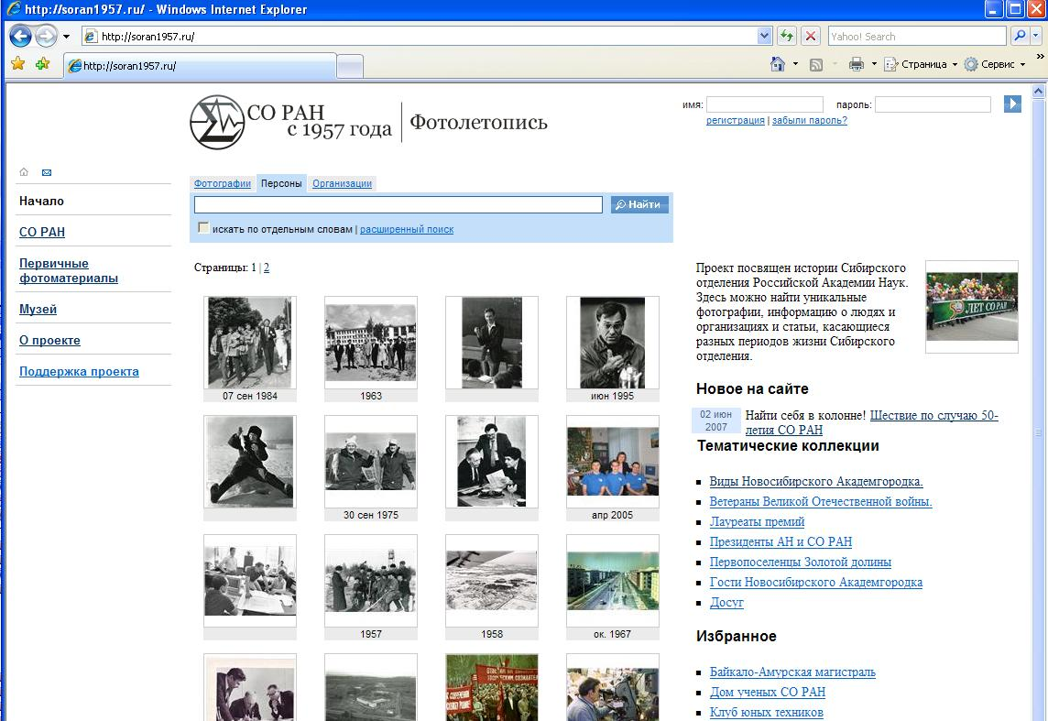
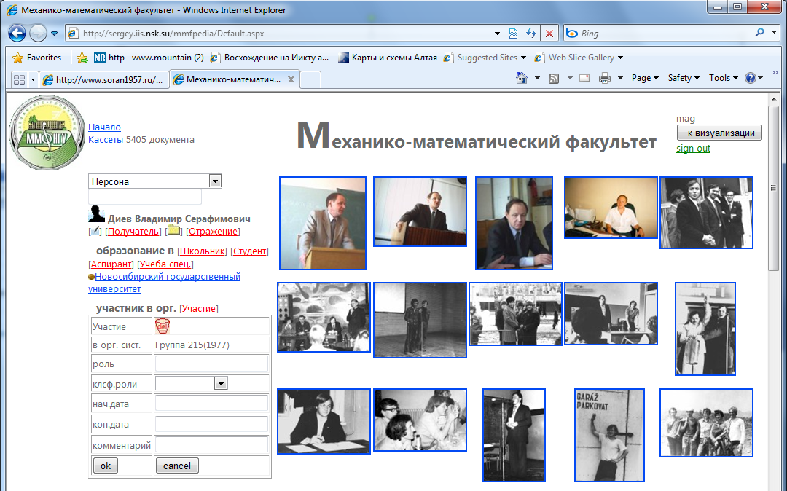
Экспериментальные системы

Slide 74
Раздел 10. Другие способы изображения структурных значений
Математические формулы
Числа (константы)
Переменные
Терм ::= число | переменная | ( Формула )
Формула ::= Терм + Терм | Терм * Терм | Терм / Терм …
Списки LISPа
Атомы, константы, списки
Thisisatom - атомы
‘A’, ‘B’ – символы
99, 3 – числа
Терм ::= атом | символ| число | Список
Список ::= ( Терм Терм … )
(defun power (x n)
(cond
((minusp n) (/ 1 (power x (- n))))
((zerop n) 1)
((evenp n)(power (* x x) (/ n 2)))
(t (* x (power (* x x) (/ (- n 1) 2))))))

Slide 75
Структурные константы в языках программирования, напр. C#
Struct Record
{
int id;
string s;
}
Record[] arr = new Record[]
{
new Record() { id=998, s=“Hello!” },
new Record() { id=2982, s=“Buy!” },
…
}

Slide 76
JSON – JavaScript Object Notation
Значение ::=
число | строка | true | false | Запись | Последовательность
Запись ::= { “ключ1”:Значение, “ключ2”:Значение, … }
Последовательность ::= [ Значение, Значение, …]
{
"firstName": "Иван",
"lastName": "Иванов",
"address":
{
"streetAddress": "Московское ш., 101, кв.101",
"city": "Ленинград",
"postalCode": 101101
},
"phoneNumbers": [ "812 123-1234", "916 123-4567" ]
}

Slide 77
Поляровская нотация
Определение типа:
Тип ::= целое | вещественное | логическое | строка |
Запись | Последовательность | Объединение
Напр. тип:
Person = { id: целое, name: строка, age: вещественное }
Persons = [ Person ]
Напр. значение этого типа:
[
{ 776, “Иванов”, 33 },
{ 777, “Петров”, 39.5 },
{ 778, “Сидоров”, 20.3 },
…
]

Slide 78
Использование объединения
тип:
Node = none^,
int^,
str^,
pair^{ left: Node, right: Node }
значение:
pair^{ int^88, pair^{
pair^{int^3, str^”abcde”},
node^,
int^8787}}

